Slide 1
«Ақмола облысы білім басқармасының Целиноград ауданы бойынша білім бөлімінің жанындағы Ақмол ауылының «Жұлдыз»балабақшасы МҚКК
Аутизм туралы түсінік
Мұғалім – логопед : Мейрханова Г.Ж

Slide 2
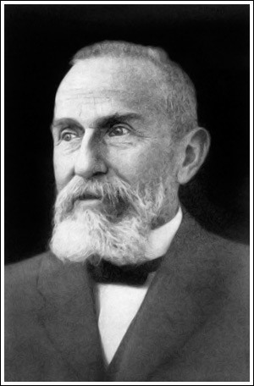
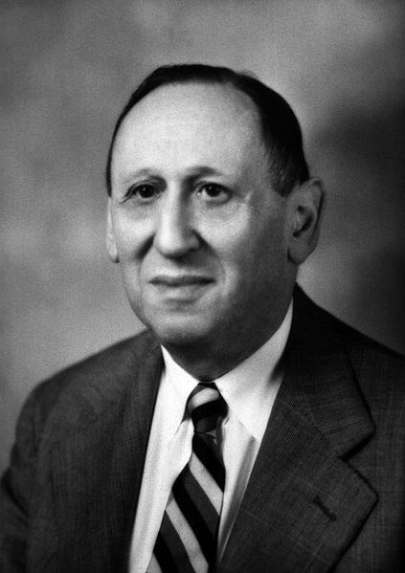
Аутизм — (гр. autos - өзім) - адамның сыртқы дүниеден оқшауланып, өзімен-өзі болып, іштей сары уайымға салынған кездегі көңіл- күйі. Бұл терминді 1912 жылы Э. Блейхер адамның ішкі эмоциялық кажеттіліктерімен реттелетін және шынайы әрекеттерге тәуелділігі шамалы аффективтік саланың айрықша түрін белгілеу үшін енгізген.
Аутизм ауруын бірінші ашып зерттеген америка психиатрі Лео Каннер. Балалық аутизмі әр түрлі болады және зиятпен сөйлеу дамуының деңгейлері әр түрлі болады

Slide 3
Аутизм белгілері
Аутизм белгілері баланың үш жасына дейін айқын байқалады. Әдетте, ер балаларда жиі кездеседі. Ата-анасы құрдастарымен салыстырғанда кеш дамып, әлі сөйлемегенің байқайды. Алғашыңда бала керең секілді болып көрінеді, бірақ тексеру нәтижесі олай емес екендігін көрсетеді. Кейде сөйлеуді бастайды. Бірақ біраз уақыт өтісімен, сөйлеу қабілетін қайта жоғалтады. Күнделікті қылықтары қайталанады, күнде бір ойыншықпен және жалғыз ойнайды. Тіпті ойыншық тек бір бөлігімен ғана (мәселен тек қолмен немесе басымен) ойнауы мүмкін.
Күнделікті қайталанатын тәртіптің өзгеруін бала өте қиын қабылдайды. Ата-аналардың айтуынша бала көзге тіке қарамайды. Аутист балалар деепресияға шалдығып, эпелепсиялық ұстамалар байқалады.

Slide 4
Аутизмнің пайда болу себептері
Ғалымдардың ең соңғы мәліметтер бойынша аутизмге ұшыраған балалардың тумыстан миында кінарат ( мидың бір бөлігі нашар дамыса, екінші бір бөлігі өте жақсы дамыған, дамыған хромосомалық өзгерістермен зат алмасуды бұзылуы, гендік деңгейдегі өзгерістер) бар екені анықталды.Гендік пайда болуына, жүкті кезінде болашақ анаға қоршаған ортаның қолайсыз экологиялық жағдайы, стресстер әсер етеді. Әдетте бала миының эмоцияға жауап беретін орталығы бұзылады. Олардың қанның құрамында ерекше белоктар анықталған. Бұл жерде тұқым қуалаушылықтың маңызы зор.

Slide 5
МКБ-10
Жалпы дамуының бұзылыстары
Бала аутизмі (F 84.0)
Бас миының органикалық аурулар салдарынан болған бала аутизмі
(F 84.01)
Басқа себептермен болған бала аутизм (F 84.02)
Атипичный аутизм (F 84.1)
Ақыл-ой кемістігі бар а.аутизм (F 84.11)
Ақыл-ой кемістігі жоқ а.аутизм (F 84.12)
Ретта Синдромы(F 84.2)
Бала жастағы басқа дезинтегративті бұзылыстар (F 84.3)
Ақыл-ойы кемістігі мен стереотипті қимыл- қозғалыс қосылған гиперактивті бұзылыс (F 84.4)
Аспергер Синдромы(F 84.5)

Slide 6
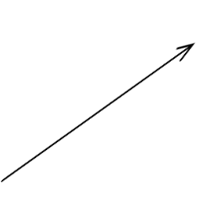


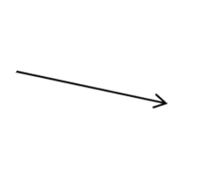
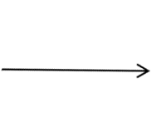
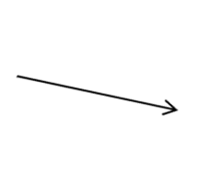
Аутизм түрлері
Баланың тым кеш сөйлеуі
Жалғыздықты ұнатады
Күнделікті өмірдегі тәртіптің өзгеруіне қарсы өте сезімтал
Каннер синдромы
( аутизмнің ауыр түрі)
3 жастан бастап
байқалады
Ешкімге еліктемейді ,үнемі бір қимылды қайталайды
Қасындағы адамның сезімін түсінбеуі,сөйлегенде бірде айқайлап,бірде сыбырлап сөйлейді.
Туғандармен мүлдем байланысқа түспейді

Slide 7
Аутизм түрлері
Каннер синдромына қарағанда интелектісі айтарлықтай жоғары
Әдетте белгілі бір салаға жоғары қызығушылық танытып сол саланы меңгере алады.
Аспенгер синдромы
( аутизмнің жеңіл түрі)
Логикалық ойлауы қабілеті дамыған, сөйлей алады.
Адамдармен байланысқа түсуі қиын.
Болашақта бір саланың шебері болу мүмкін

Slide 8
Аутизм түрлері
Әдетте қыздар екі жасқа дейін қалыпты дамып келеді де ,бірден қабілеттерінен айырыла бастайды
Ретта синдромы
( ең сирек әрі тек
қыздарда кездесетін түрі)
Өзі киіне алмайды,бірте-бірте сөйлей алмай қалмайды, қолындағы заттарды ұстай алмайды, бұлшықеттер тонусы жоғалады
Психикалық күйреудің салдарынан жиі ұстамалар болады.

Slide 9
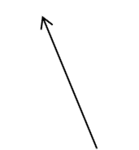

Аутизм түрі
Ер балаларда жиі кездеседі
Процессуалды
аутизм
3-5 жасына дейін жақсы дамып, белгісіз себептермен бірден түрлі қабілетін жоғалта бастайды
Ешкімге еліктемейді, үнемі бір қимылды қайталайды
Туғандармен мүлдем байланысқа түспейді

Slide 10
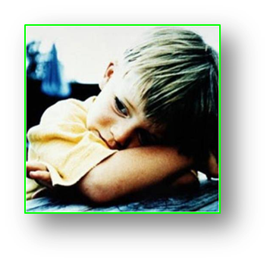
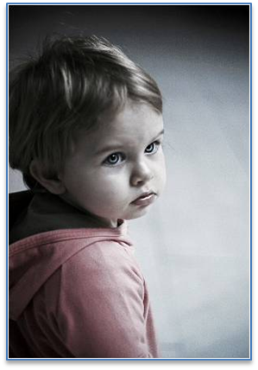
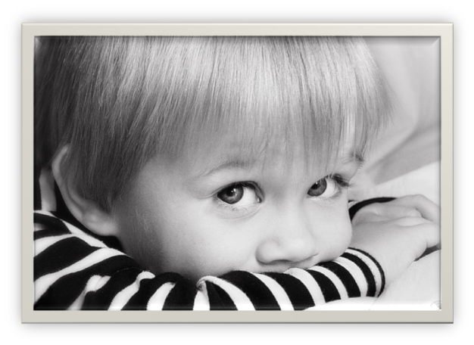
Аутизм қалай емделеді?
Ең бастысы кешіктірмей тексеріліп, емделу терапиясын ертерек бастаған дұрыс. Себебі терапияны бала кішкентай кезінен бастаса, нәтиже жақсы болады. Аутизмге ұшыраған адамдардың әр қайсысының белгілері әр түрлі және әр адамға тек өзіне тән ем түрі жүргізілуі керек. Аутизмді емдеу үшін науқас адамның мінезі мен жүріс тұрысына қарай терапия қолданылады. Бұл терапия балаланың дұрыс тәртібі үшін арнайы сый береді, осылай бала айналасымен араласып, байланысқа түседі.

Slide 11

Назарларыңызға рахмет!

